Slide 1
BIOLOGÍA CELULAR
Primer Ciclo

Slide 2
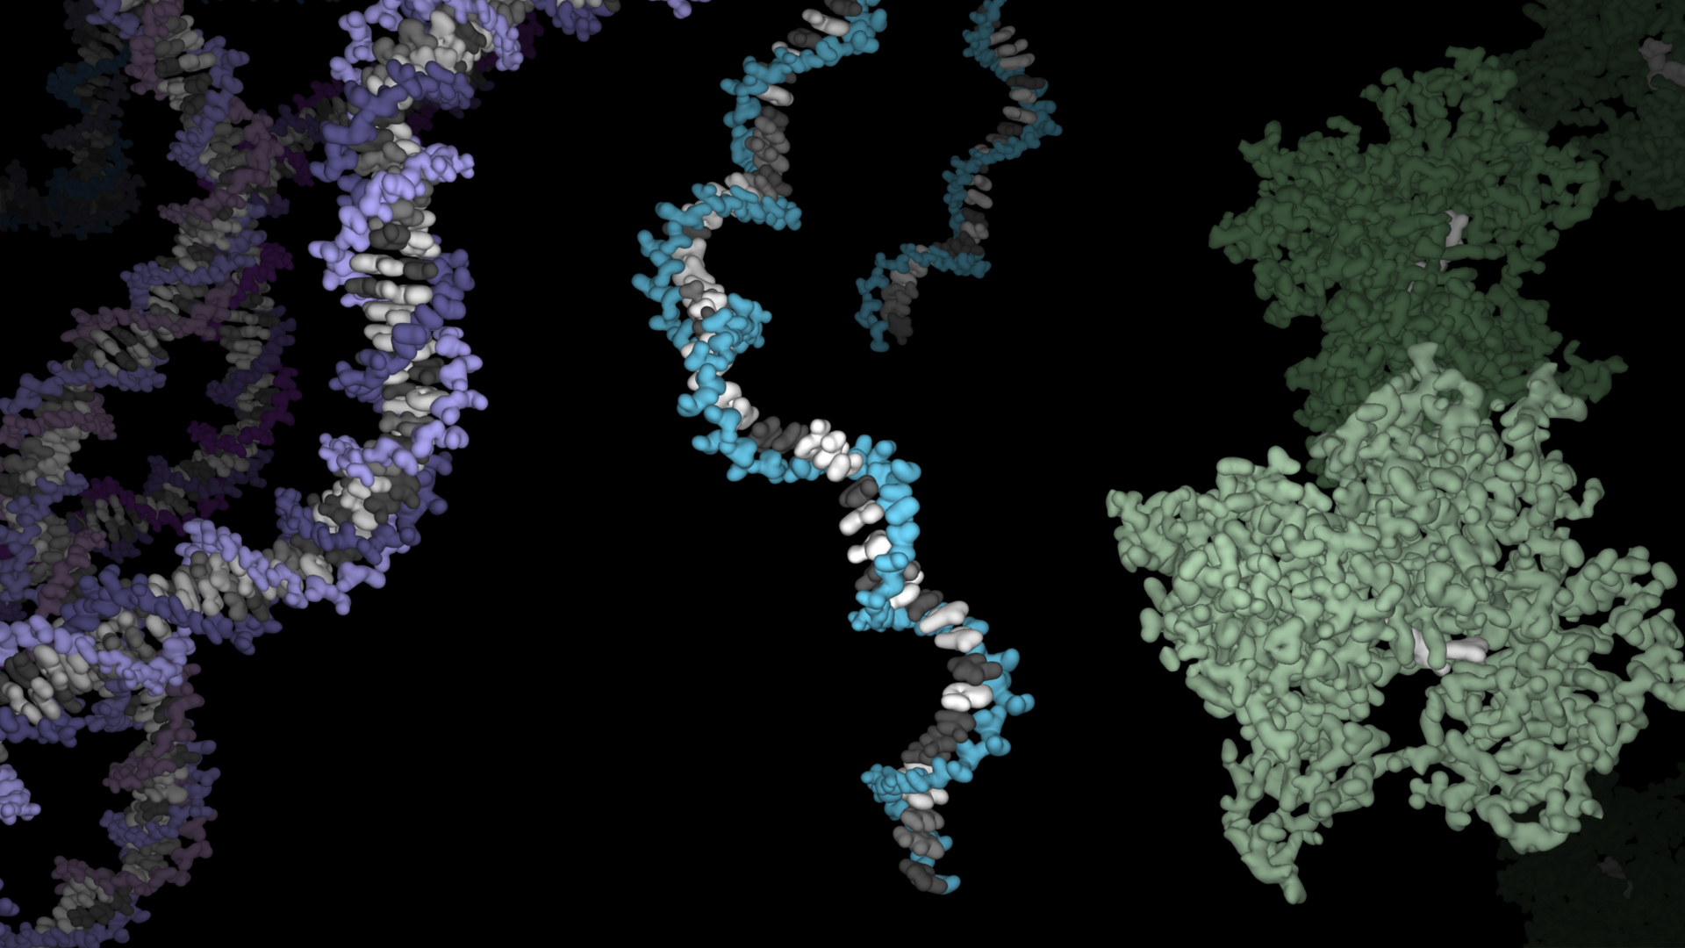
DOGMA CENTRAL DE LA VIDA
DEL ADN A LAS PROTEÍNAS
PROCESOS DE TRANSCRIPCIÓN
PROCESO DE MADURACIÓN DE ARN
PROCESO DE TRADUCCIÓN

Slide 3
DOGMA CENTRAL DE LA VIDA
CONTENIDO DE ESTE CAPÍTULO
1. GENERALIDADES DE GENES Y PROTEÍNAS
2. PROCESAMIENTO DEL ARN
COMPETENCIAS ESPECÍFICAS.
Comprender los procesos de transcripción, maduración y traducción del ARN, así como la identificación e importancia de las proteínas en los sistemas vivientes.
2. TRASCRIPCIÓN
3. TRADUCCIÓN
DESTINO, PLEGAMIENTO Y DEGRADACIÓN DE PROTEÍNAS

Slide 4
DOGMA CENTRAL DE LA VIDA
CONTENIDO DE ESTA PRESENTACIÓN
1. GENERALIDADES DE GENES Y PROTEÍNAS
2. TRANSCRIPCIÓN DEL ARN
COMPETENCIAS ESPECÍFICAS.
Comprender los procesos de transcripción, maduración y traducción del ARN, así como la identificación e importancia de las proteínas en los sistemas vivientes.
Después de estudiar este material, serás capaz de:
1. Definir gen.
2. Explicar los principales eventos durante las tres estrategias de transcripción: iniciación, elongación y terminación.
7. Transcribir una secuencia de nucleótidos de ADN a ARN

Slide 5
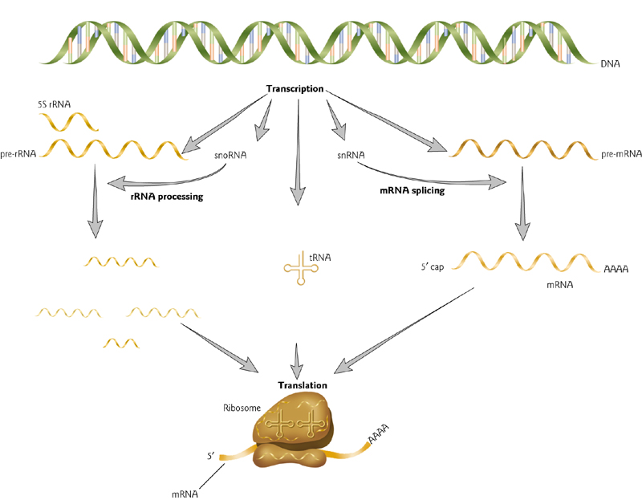
DOGMA CENTRAL DE LA VIDA
De los genes a las proteínas
PROCARIOTAS
  Transcripción (del gen al ARN mensajero (ARNm))
  Traducción (del ARNm a la proteína)
EUCARIOTAS
  Transcripción
  Procesamiento del ARNm
  Traducción

Slide 6
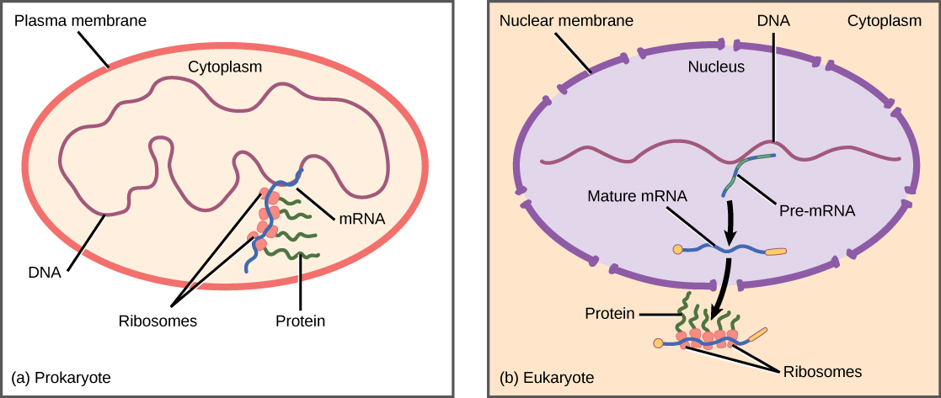
DOGMA CENTRAL DE LA VIDA
PROCARIOTAS VS. EUCARIOTAS
Citoplasma- transcripción, traducción
Núcleo-transcripción/procesamiento del ARN
Citoplasma- traducción

Slide 7
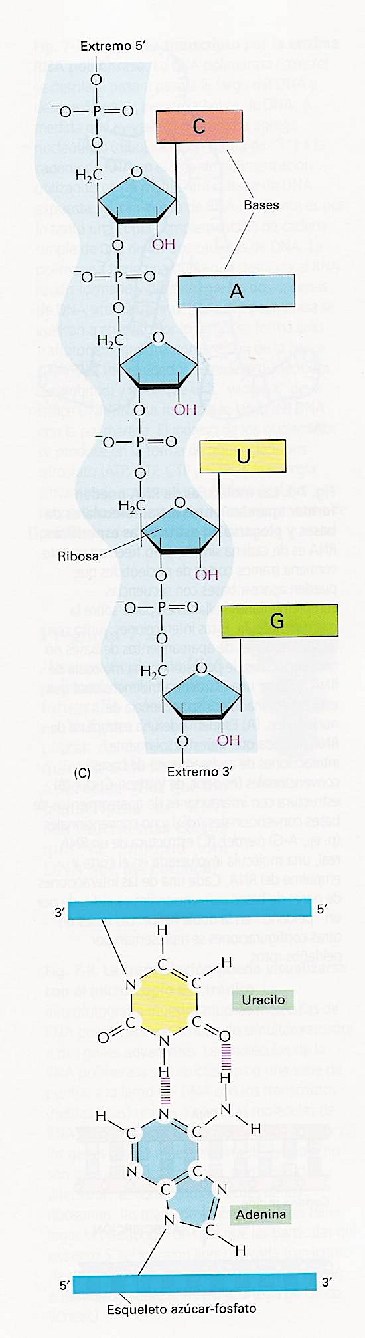
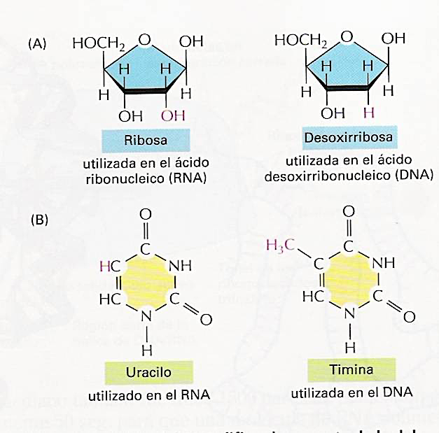
PUNTOS A RECORDAR SOBRE EL AND, ARN Y LAS PROTEÍNAS
ADN.- cadenas de nucleótidos, polaridad 5’---3’, de acuerdo al arreglo de sus cuatro nucleótidos en codones (tripletos), define los aminoácidos (aa) que se incorporan a la proteína
ARN.- diferencia con el ADN (ribosa y bases (U), la molécula que transportará el mensaje para la síntesis de proteínas

Slide 8
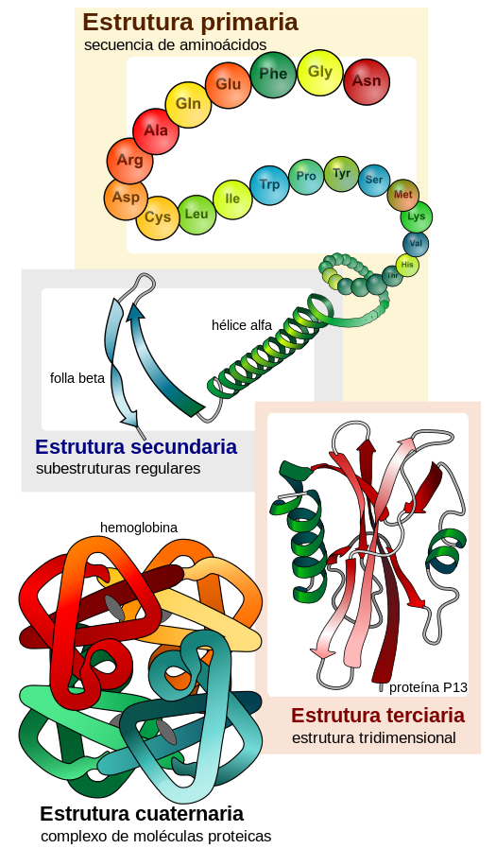
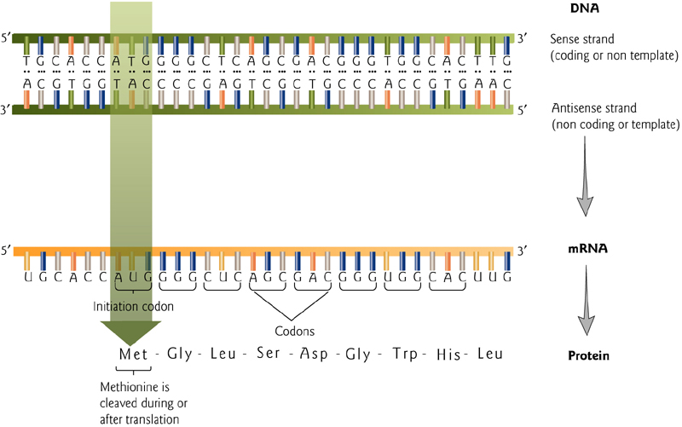
PUNTOS A RECORDAR SOBRE EL ADN, ARN Y LAS PROTEÍNAS
Proteínas.- cadena de aminoácidos (aa), los cuales determinarán su conformación tridimensional, cada proteína tendrá una secuencia específica de aa
Esta foto de Autor desconocido está bajo licencia CC BY-SA

Slide 9
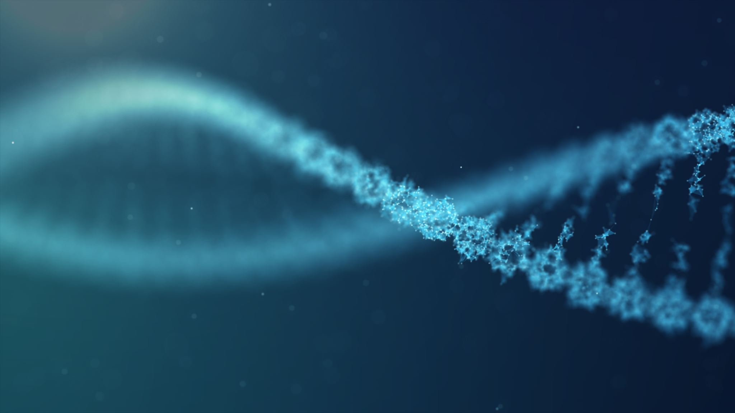
ORGANIZACIÓN DE LOS GENES

Slide 10
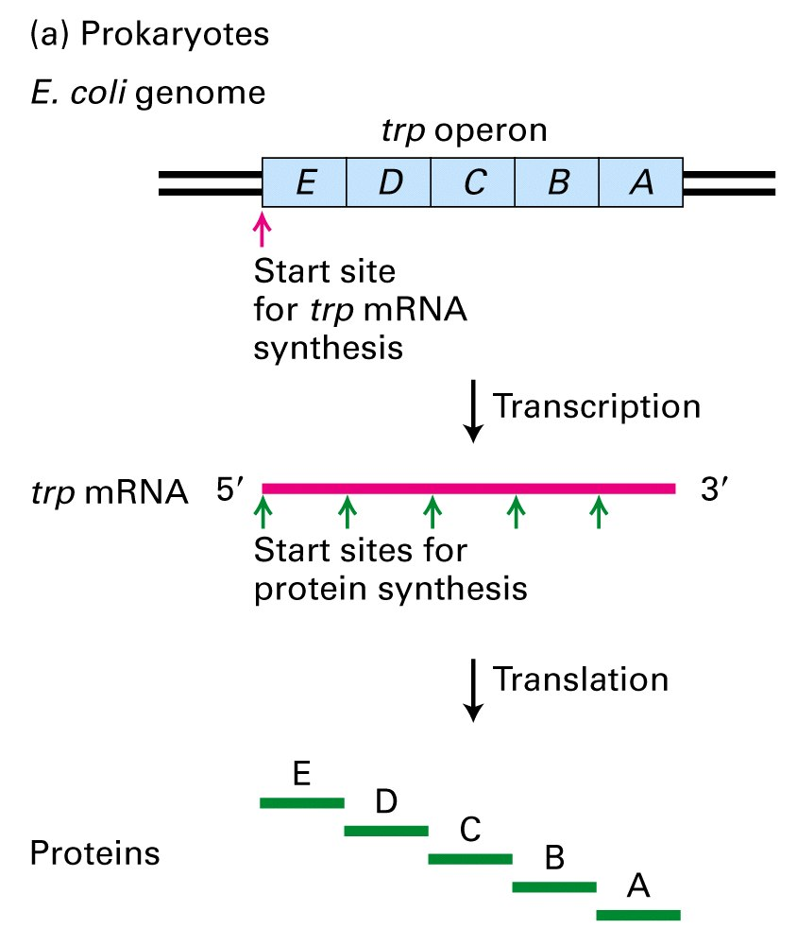
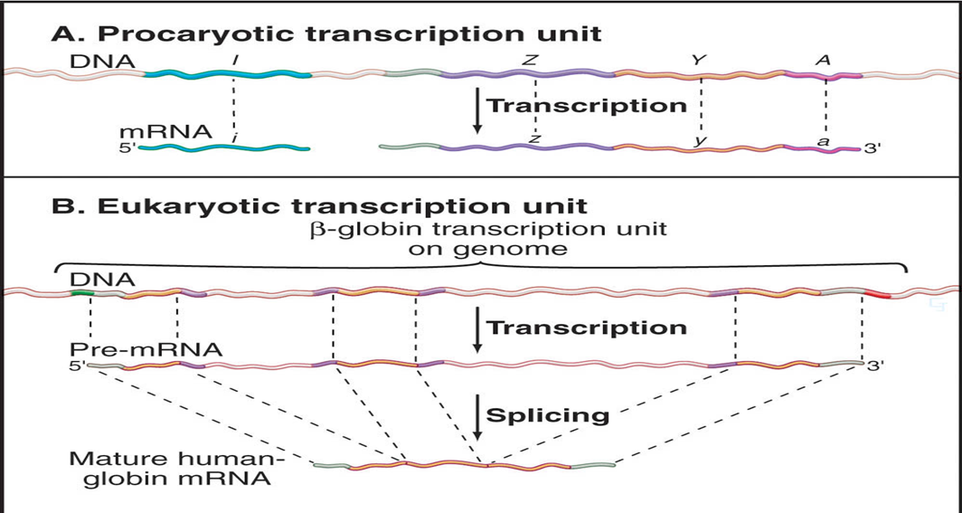
GENES PROCARIOTES
  Pueden ser únicos en el genoma.
  Los genes dedicados a un único objetivo metabólico se encuentran en una ubicación contigua del DNA.
  Operón es la disposición de genes en un grupo funcional.
  Se producirá una hebra contigua de mRNA y tienen un único sitio de transcripción.

Slide 11
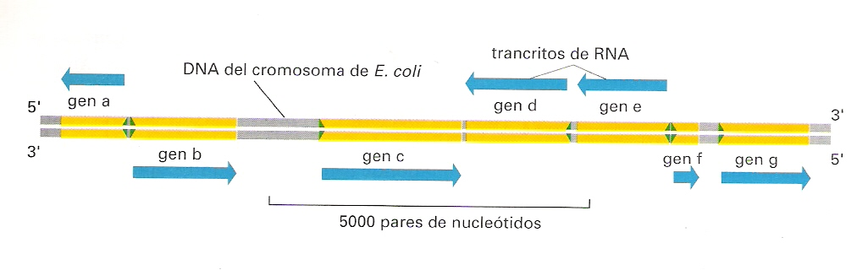
GENES PROCARIOTAS
Los genes se ubican en una secuencia antisentido 3´---5´ del ADN
Se encuentran en una de las dos hebras en forma muy compacta y no se traslapan

Slide 12
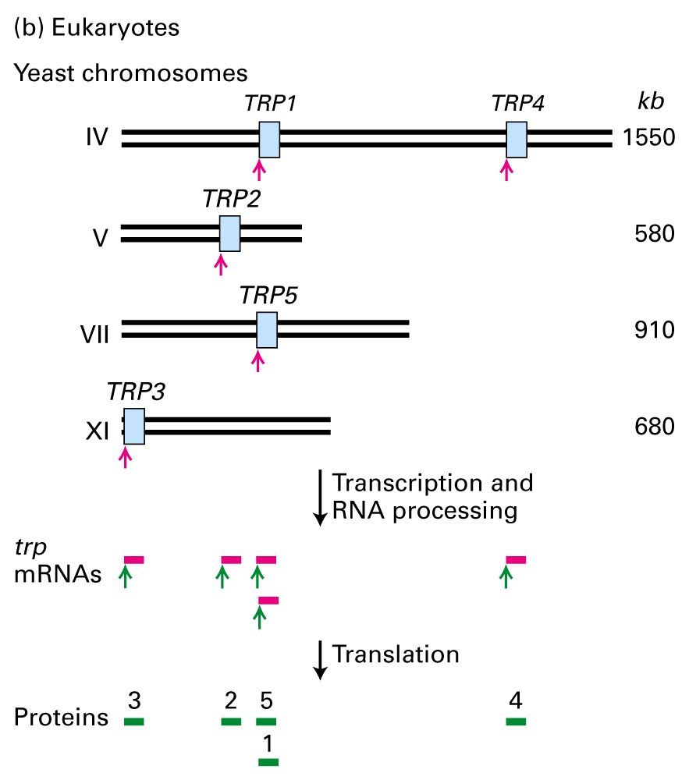
GENES EUCARIOTAS
  Los genes dedicados a un único objetivo metabólico se encuentran separados físicamente en el DNA e incluso en diferentes Cromosomas.
  Cada gen se transcribe a partir de su propio promotor.
  El ARNm traducido produce una única proteína .

Slide 13
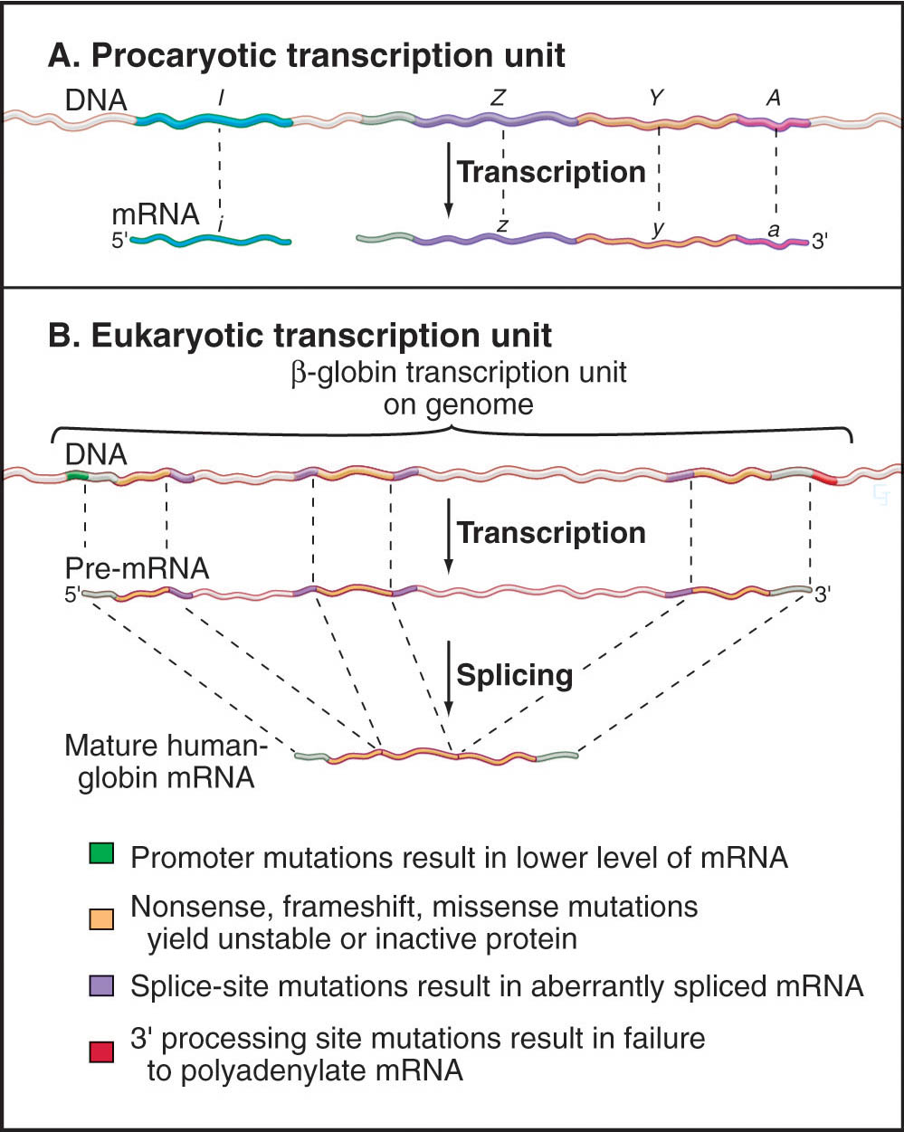
GENES EUCARIOTAS
Los genes se ubican en una secuencia antisentido 3´---5´ del ADN
Se encuentran en una de las dos hebras
Contienen secuencias no codificantes (intrones) que son eliminados en el procesamiento del ARNm

Slide 14
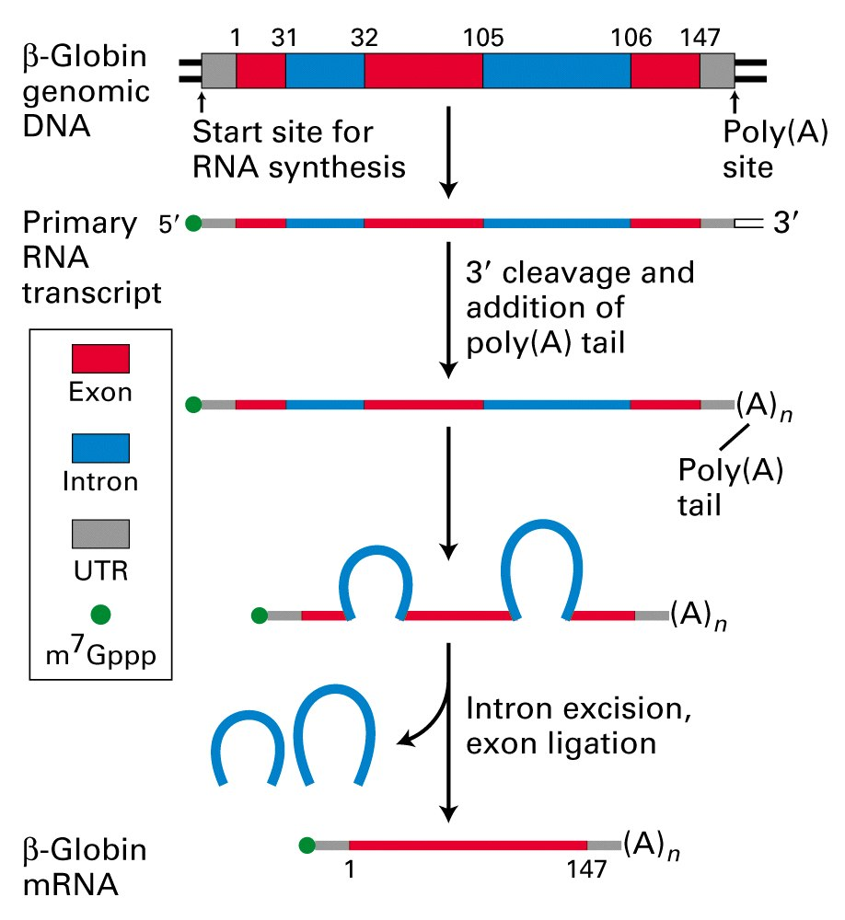
GENES EUCARIOTAS
Gen eucariota se encuentra en porciones de secuencia codificadora (exones) separada por secuencias no codificadoras de proteínas (intrones)
Transcripción primaria mRNA (intrones y exones)
ARNm maduro (solo exones)

Slide 15
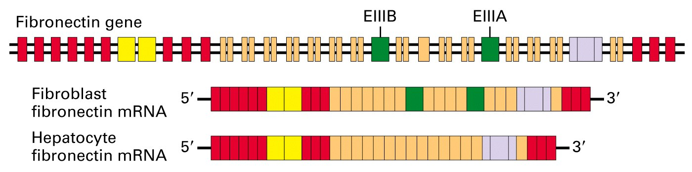
exones
intrones
GENES EUCARIOTAS
Se puede realizar un procesamiento (splicing) alternativo donde se eliminan también algunos exones
Lo que da como resultado ARNm diferentes
Así como la producción de diferentes proteínas a partir de un mismo gen en distintos tipos celulares

Slide 16
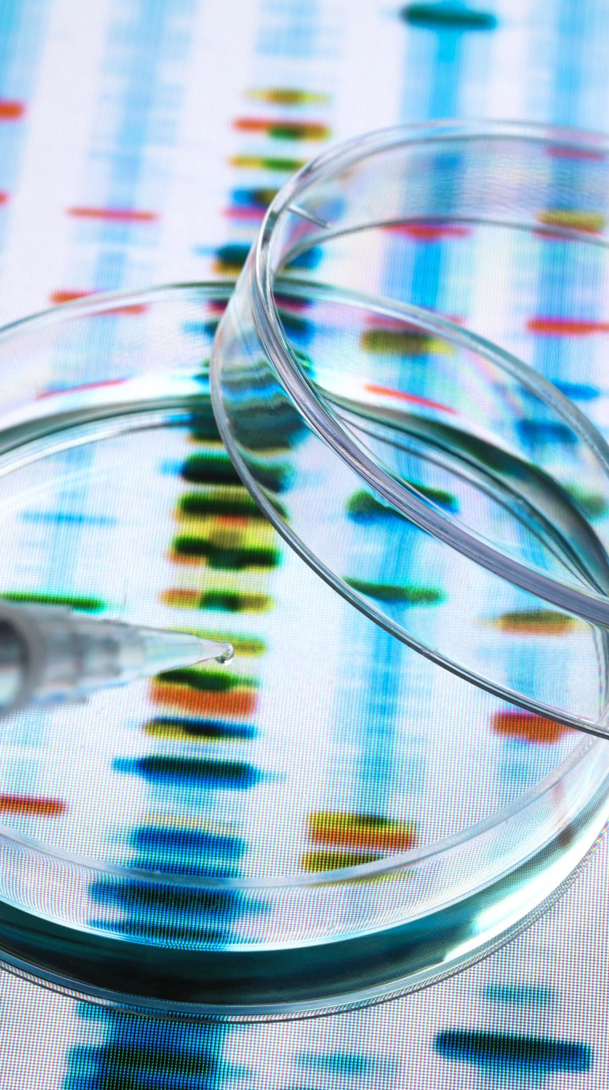
TRANSCRIPCIÓN

Slide 17
Síntesis de ARN (transcripción)
Las cadenas de ADN y ARN se producen por copias de moldes de ADN
5´-AGTTCGGCAGTCGTGCCAG-3´
3´-TCAAGCCGTCAGCACGGTC-5´
Plantilla, molde o patrón
3´-TCAAGCCGTCAGCACGGTC-5
5´-AGTTCGGCAGTCGTGCCAG-3´
5´-UUCGGCAGUCGUGCC-3´
3´-TCAAGCCGTCAGCACGGTC-5
DNA
RNA
5´-UUCGGCAGUCGUGCC-3
5´-AGTTCGGCAGTCGTGCCAG-3´
3´-TCAAGCCGTCAGCACGGTC-5´

Slide 18
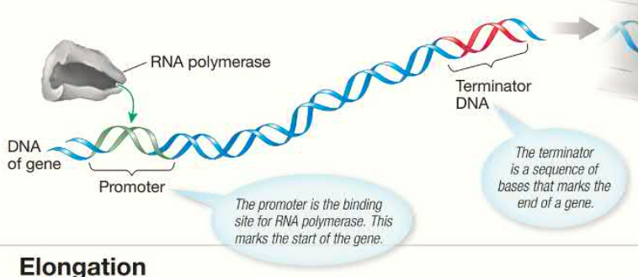
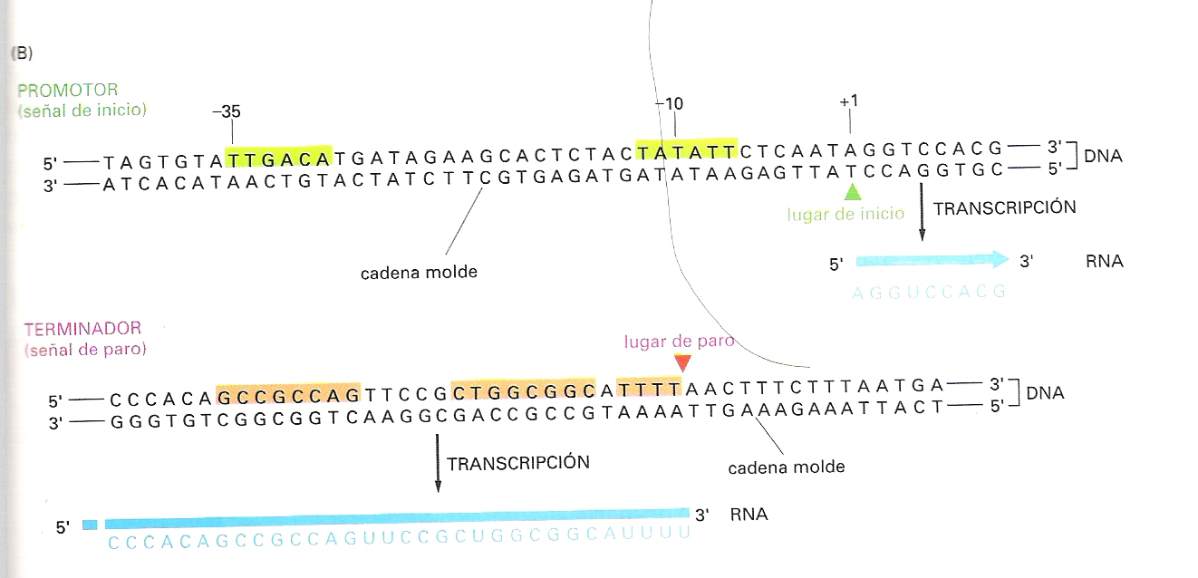
TRANSCRIPCIÓN
Secuencias que flanquean un gen necesarias para la transcripción
  PROMOTORES
  TERMINADORES

Slide 19
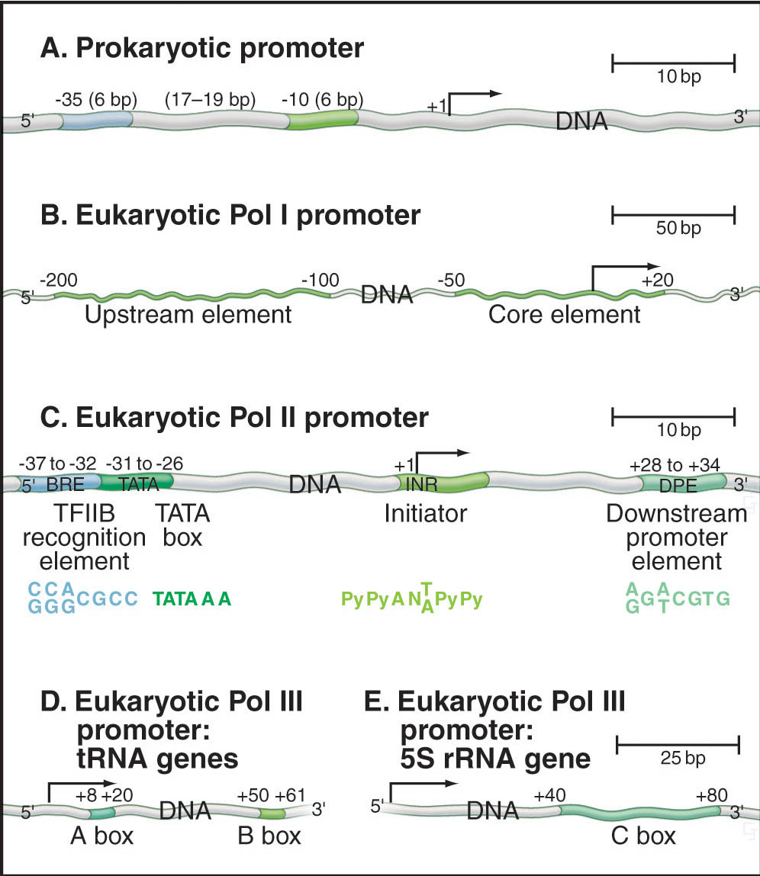
PROMOTORES DE TRANSCRIPCIÓN EUCARIOTAS
Son los sitios o secuencias en el ADN que le indican a la ARN-polimerasa el inicio de un gen
A ellos se unen factores transcripcionales ya que la ARN-poolimerasa no puede reconocer los promotores por si sola
Estos son los puntos de regulación que utiliza la célula para determinar que proteínas se sintetizan y en que cantidades
Es diferente en procariotas que en eucariotas

Slide 20
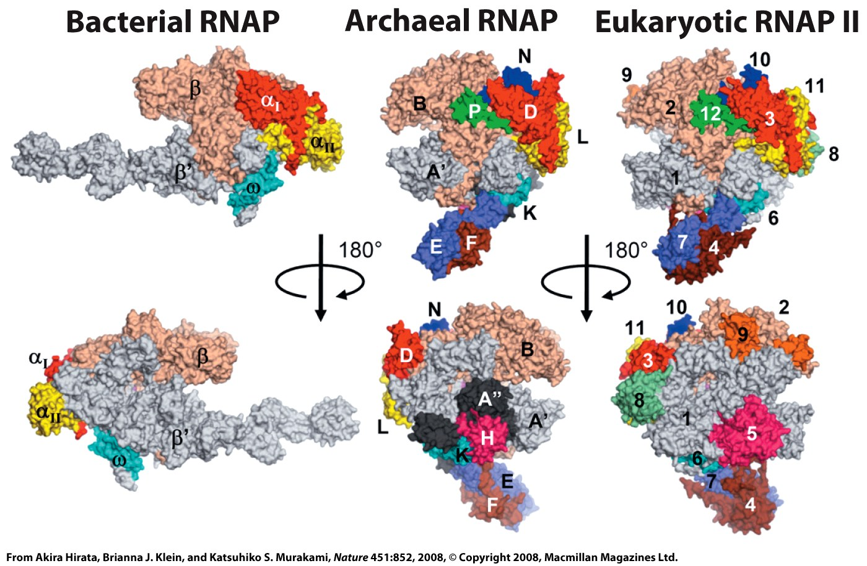
ARN POLIMERASAS DEPENDIENTES DE ADN
El proceso mediante el cual se recobra la información codificada en ADN de los cromosomas se conoce como transcripción del ADN
La enzima que realiza la transcripción es la ARN polimerasa dependiente de ADN

Slide 21
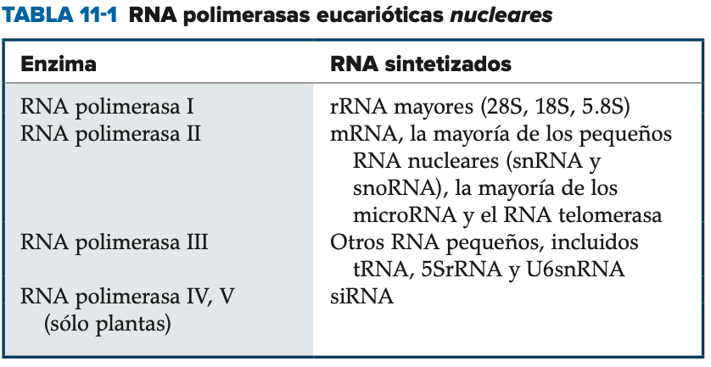
RNA Polimerasas Eucariotas Nucleares

Slide 22
DIFERENCIAS DE
LA ARN-POLIMERASA CON
LA ADN-POLIMERASA
Unión de ribonucleótidos
Sin actividad verificadora de lectura
Inicia la transcripción sin primer
No necesita ser tan precisa (ARN no almacena información)
Comete 1 error por 10⁴ pb

Slide 23
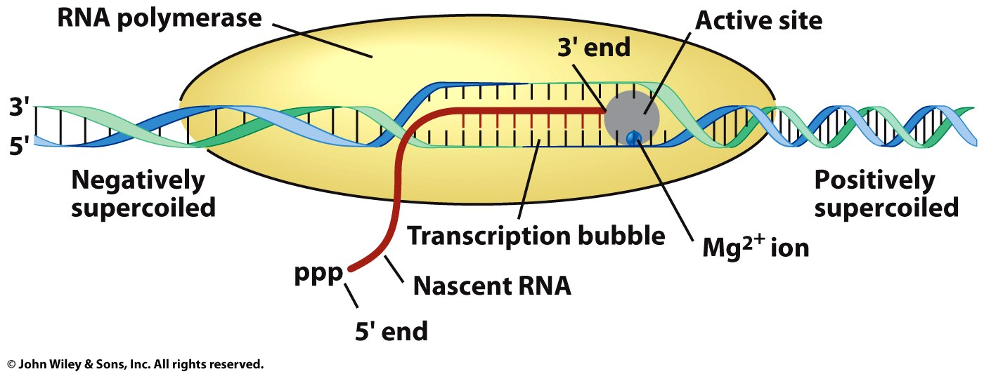
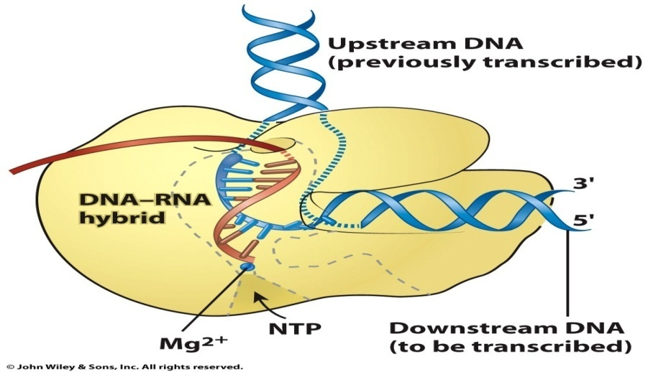
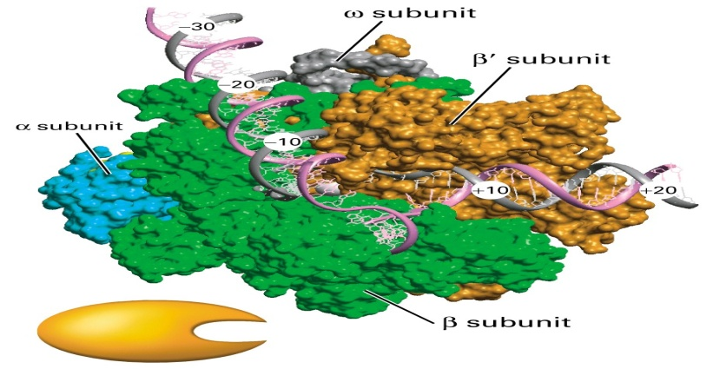
ARN-POLIMERASA DEPENDIENTE DE ADN
Cataliza la formación del enlace fosfodiéster que une los nucleótidos en la cadena de ARN.
Desenrolla la doble hélice del ADN por delante suyo.
ARN crece en sentido 5’ - 3’ siendo la hebra del ADN (3´- 5´).

Slide 24
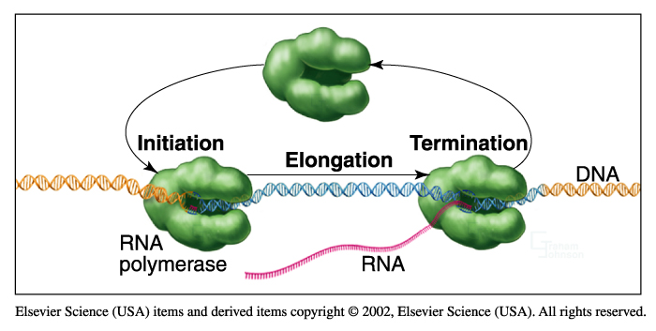
ETAPAS EN EL PROCESO DE TRANSCRIPCIÓN

Slide 25
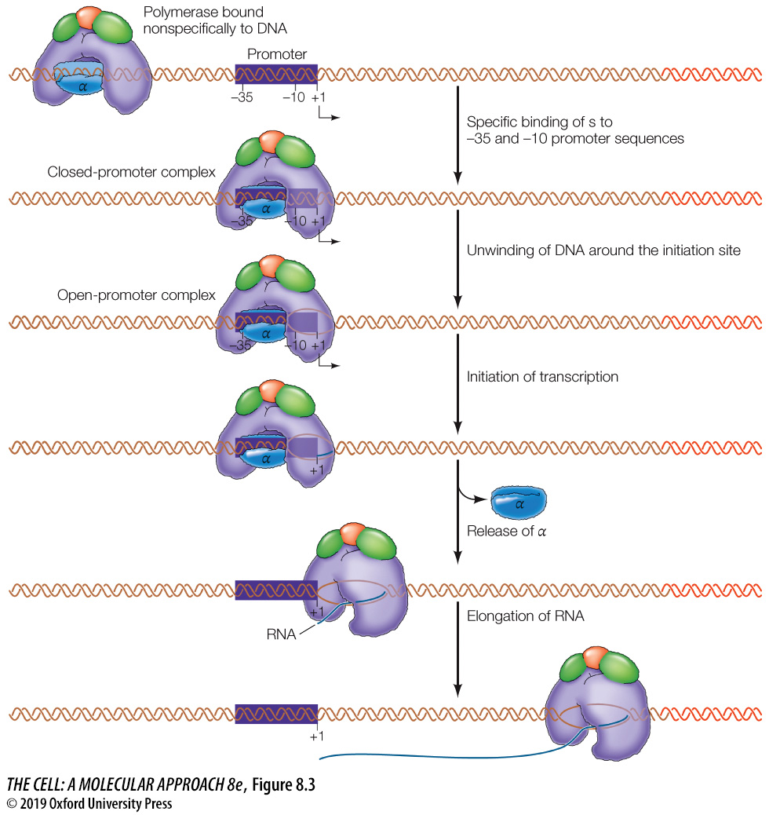
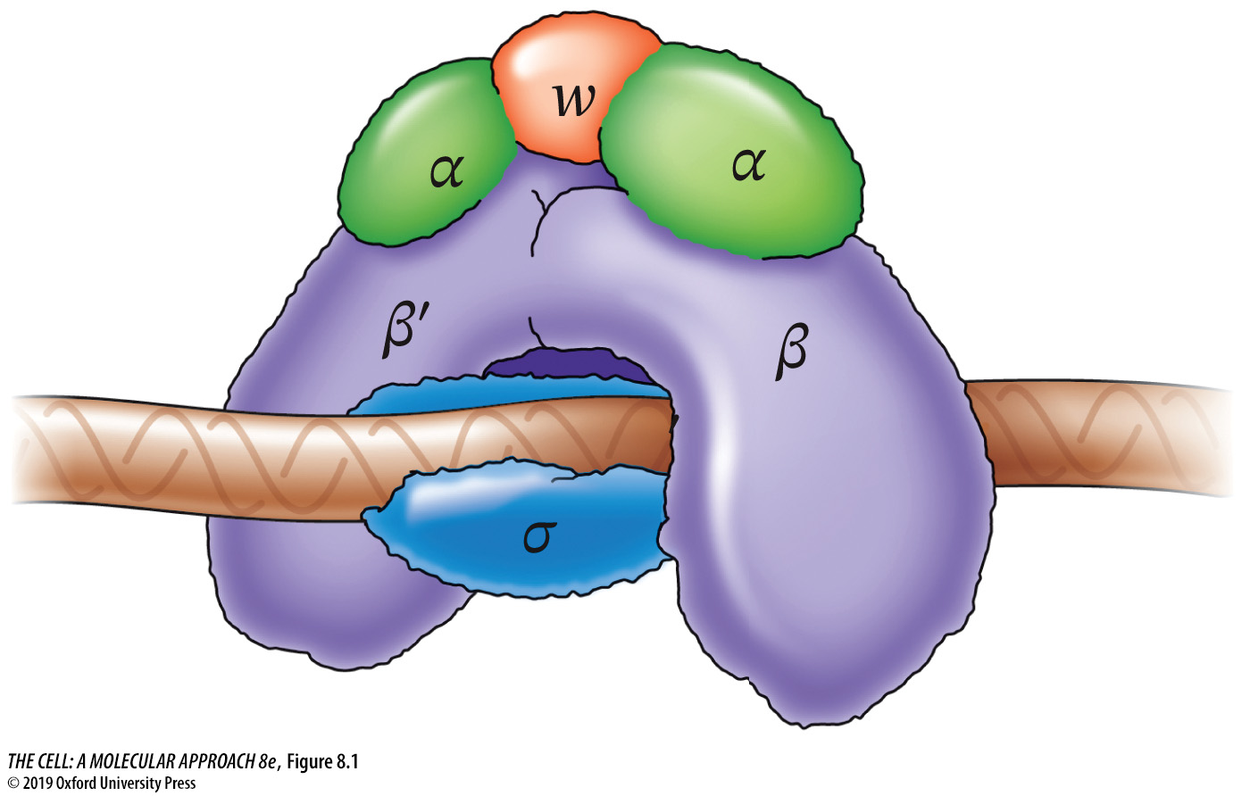
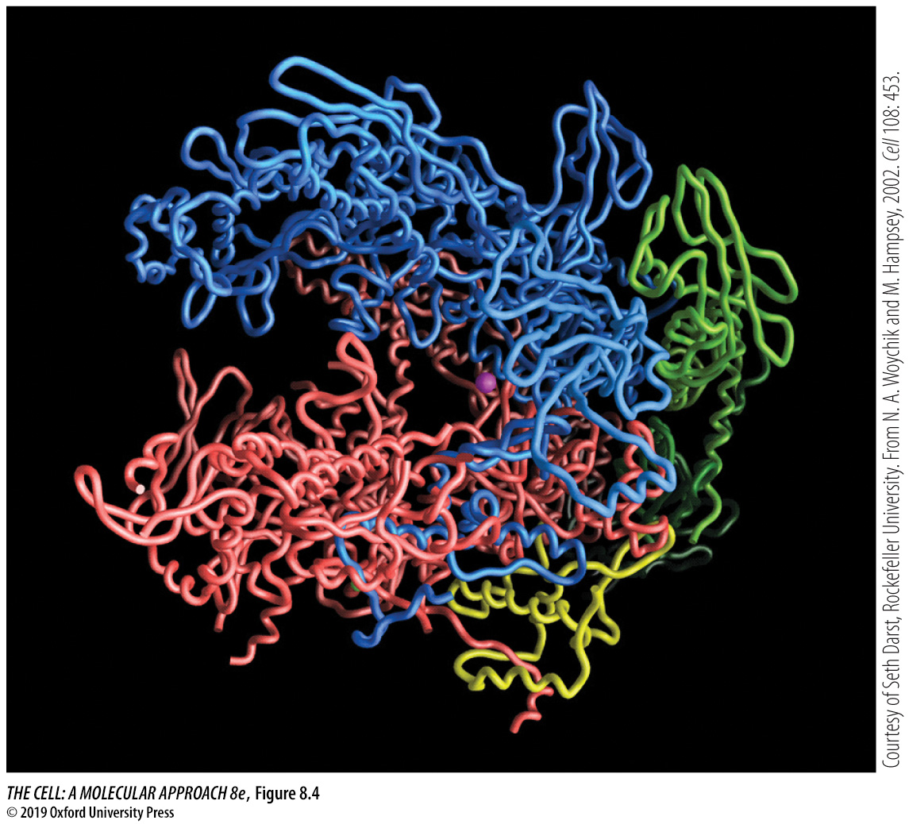
TRANSCRIPCIÓN EN BACTERIAS
  Solo existe un tipo de ARN-polimerasa formada por 6 subunidades que forma el núcleo de la enzima ”core enzyme”.
  Tienen además un factor sigma “sigma factor” unido a la RNA-pol antes de que se una al ADN.
  INICIO
  ARN-Polimerasa se une débilmente al ADN (bases expuestas),
  recorre el ADN,
  al encontrar el Promotor se une fuertemente al ADN, abre la doble hélice e inicia la trascripción.

Slide 26
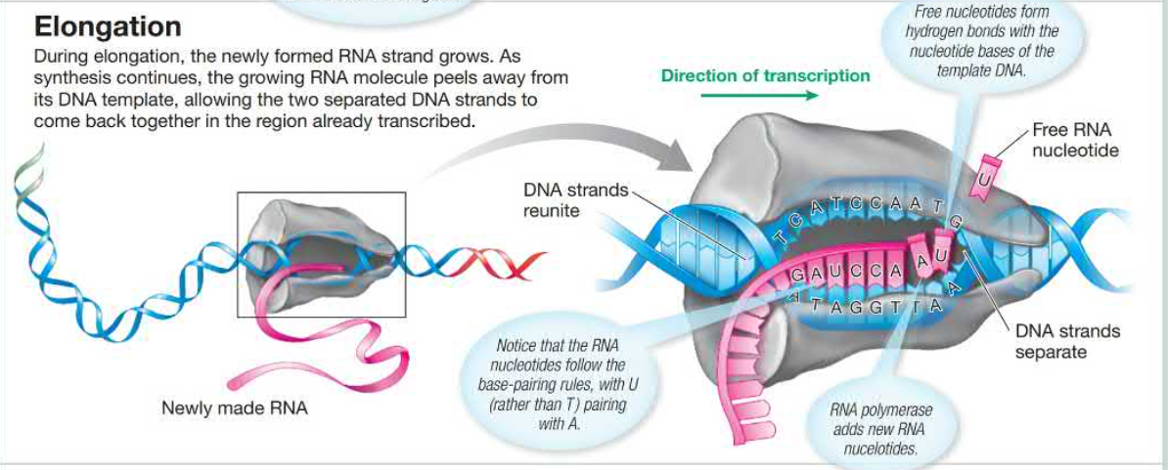
TRANSCRIPCIÓN EN BACTERIAS
  ELONGACIÓN
  ARN polimerasa abre la doble hélice
  Toma como molde la cadena 3´-5´para
  Colocar en forma complementaria y antiparalelas (5´-3´) nucleótidos de ARN (AGCU)
  realizando enlaces fosfodiéster entre nucleótidos
  Vuelve a enrollar la hélice de ADN

Slide 27
TRANSCRIPCIÓN EN BACTERIAS
  TERMINACIÓN
  ARN-polimerasa reconoce el terminador
  La ARN polimerasa detiene la transcripción
  2 mecanismos de terminación
    Terminación dependiente de Rho
    Terminación intrínseca
Esquema de los mecanismos de terminación por ARN polimerasas. Los mecanismos revelan tres temas comunes a más de una polimerasa, (i) la digestión de la exonucleasa de 5′-3′ de un fragmento corriente abajo de la transcripción naciente unida a la polimerasa, (ii) el híbrido oligo(rU:dA) de emparejamiento débil de bases y (iii) la participación de una helicasa, Rho o Sen1.
(A) Terminación mediada por Rho por ARN polimerasa bacteriana. La helicasa Rho se une al transcrito naciente en una región rica en C y viaja a lo largo del ARN en una dirección de 5' a 3′ hacia la polimerasa para inducir desestabilización y terminación.
(B) Terminación intrínseca por ARN polimerasa bacteriana. Una horquilla formada por el ARN naciente seguido de un segmento rico en T en una hebra sin plantilla comprende la señal de terminación intrínseca. La liberación de la transcripción ocurre dentro del tramo T.

Slide 28
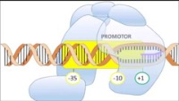

Slide 29
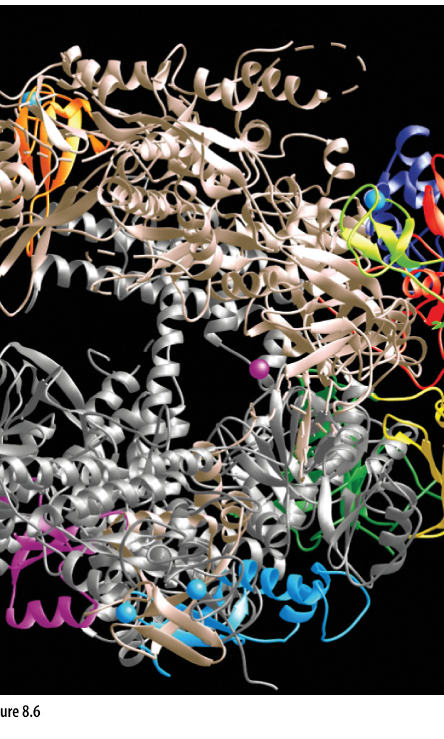
TRANSCRIPCIÓN EN CÉLULAS EUCARIOTAS
Factores generales de Transcripción (GTF´s) regulan reconocimiento de promotor y la actividad de las ARN-pol.
ARN es transcrito en núcleo celular y modificado en células eucariotas, posteriormente exportado fuera del núcleo.
Antes de salir de núcleo tiene varias etapas de procesamiento del ARN (Transcrito primario (pre-RNA))
Una unidad de transcripción es el segmento de ADN que corresponde al transcrito primario.
Se requiere una gran variedad de ARN pequeños para procesar los ARN.

Slide 30
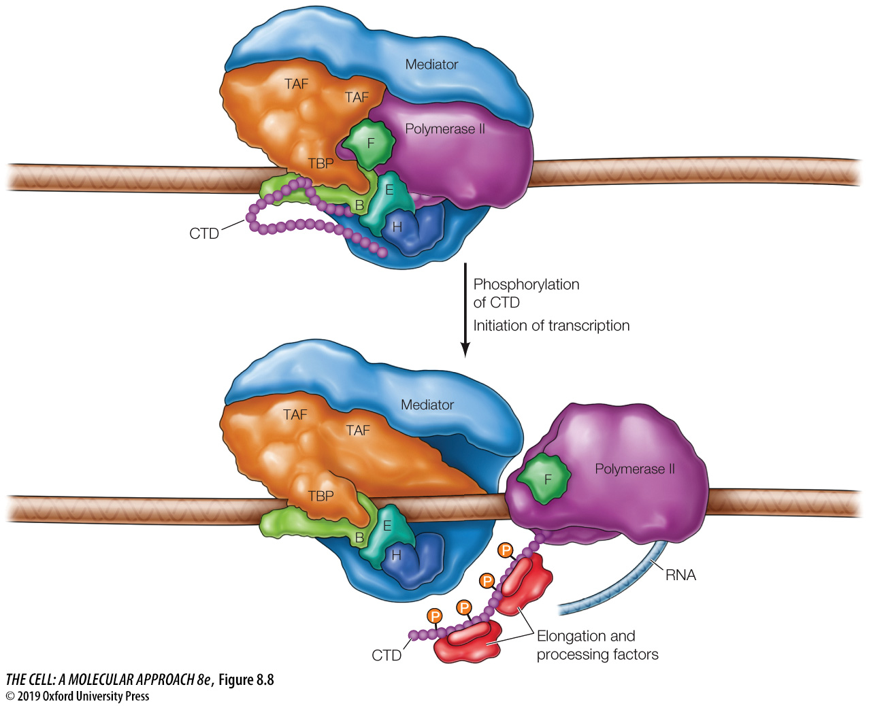
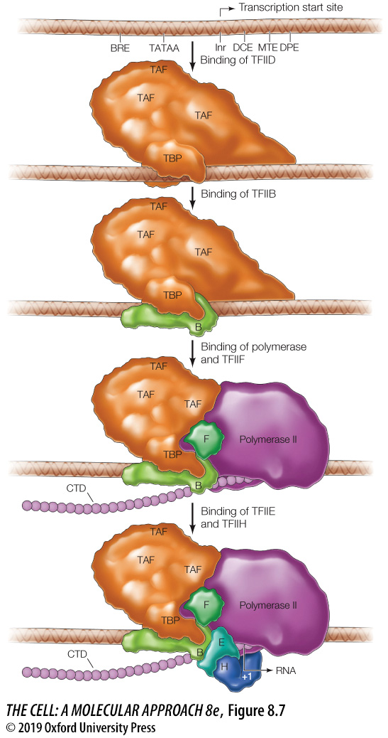
TRANSCRIPCIÓN EN CÉLULAS EUCARIOTAS
INICIO
Factores generales de Transcripción (GTF´s) son específicos para cada polimerasa
Cada tipo de ARN-polimerasa dependiente de ADN posee promotores específicos y factores generales de transcripción especiales que realizan el reconocimiento del promotor y la activación de la RNA polimerasa.
Promotores y factores generales de transcripción de la RNA polimerasa II

Slide 31
TRANSCRIPCIÓN EN CÉLULAS EUCARIOTAS
  ELONGACIÓN
  ARN polimerasa abre la doble hélice,
  Toma como molde la cadena 3´-5´para colocar en forma complementaria y antiparalelas (5´-3´) nucleótidos de ARN (AGCU) acorde a la secuencia de ADN
  Realizando enlaces fosfodiéster entre nucleótidos.
  Vuelve a enrollar la hélice de ADN
TÉRMINO DE LA TRANSCRIPCIÓN
(C) Mecanismo de terminación de ARN-pol. II para genes codificantes de ARNm que contienen poli(A). La transcripción se escinde corriente abajo del sitio de adición de poli(A) por factores de escisión asociados con el CTD de la ARN-pol II. El fragmento de ARN unido a la polimerasa es digerido por Rat1/Xrn2 en dirección 5′–3′. La helicasa Sen1 también se une a pol II y es necesaria para la terminación.
D) Mecanismo de terminación de la ARN-pol. I eucariota. La mayoría de las transcripciones terminan corriente arriba del sitio de unión Nsi1 (Ydr026C) dentro del tramo T. La escisión cotranscripcional de la transcripción seguida de la escisión progresiva de 5′-3′ por Rat1 también está involucrada en la terminación.
E) Mecanismo de terminación ARN-pol. III. Un tramo de Timinas en la hebra sin plantilla es suficiente para dirigir la terminación.

Slide 32
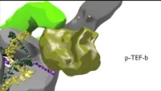

Slide 33
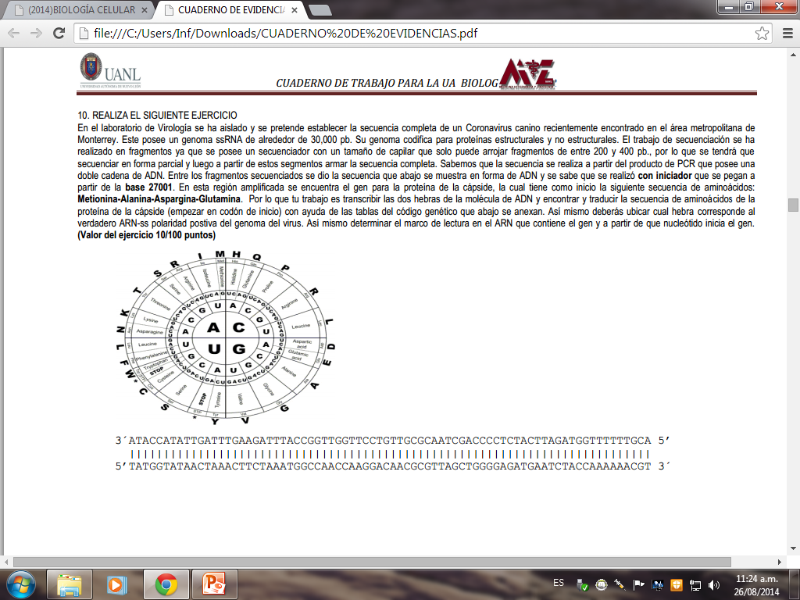

Slide 34
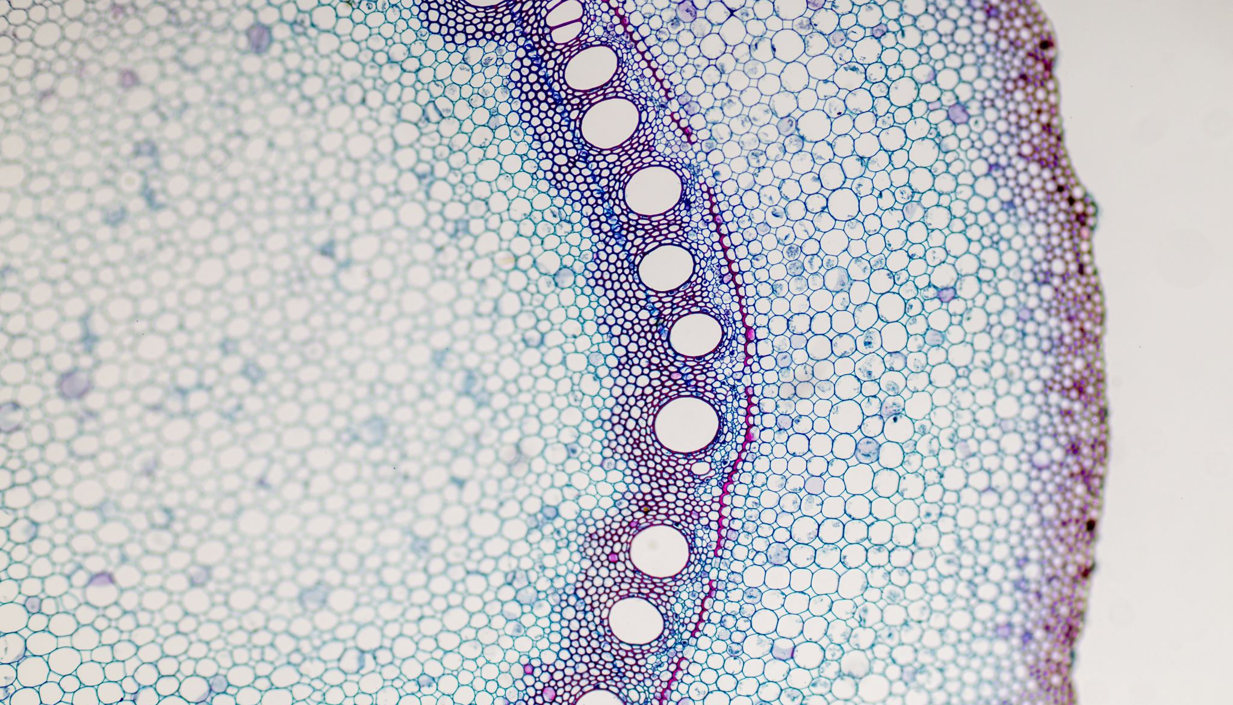
Clases y funciones del RNA en la síntesis de proteínas

Slide 35
